Slide 1
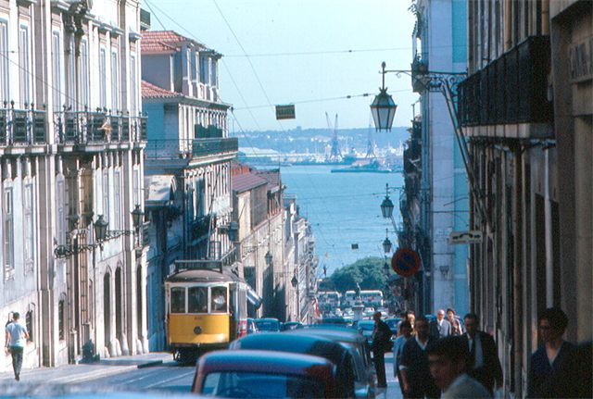
PORTUGUÊS, 3.º ANO, MÓDULO 8, LIÇÃO M8-F12, UNIDADE 2
EPI
10
Sugerir em vez de explicar
Sugerir em vez de explicar é o que os três poetas e o conto deste módulo têm em comum, e é sobre isso a pergunta com que fechas a lição. Tudo o que leste, aqui.
Rua do Alecrim, Lisboa (fotografia de Roger Wollstadt, 1968). CC BY-SA 2.0
lê, faz, leva
Lição M8-F12, Sugerir em vez de explicar
1

Slide 2
ABRIR, CINCO MINUTOS
EPI
Sugerir ou explicar: quando lês, qual dos dois te faz pensar mais?
Lição M8-F12, Sugerir em vez de explicar
2

Slide 3
O ESSENCIAL
EPI
Três coisas a fixar
1
Revisão do módulo inteiro: poesia e conto do século XX, valor aspetual, anáfora e catáfora, numa só lição, antes da prova e das tarefas.
2
Os três poetas e o conto do módulo têm isto em comum: preferem sugerir a explicar, e deixam ao leitor o que calam.
3
Ficas a saber ligar cada lente a uma pergunta de leitura e dizer, com um poema e «George», se concordas com essa preferência.
Lição M8-F12, Sugerir em vez de explicar
3

Slide 4
VER, E COMPLETAR NO CADERNO
EPI
Completa no caderno
LENTE | PERGUNTA
Representações do contemporâneo
Tradição literária
Figurações do poeta
Arte poética
Lição M8-F12, Sugerir em vez de explicar
4

Slide 5

AGORA NO TELEMÓVEL, QUINZE MINUTOS
EPI
Abre a lição no telemóvel
1
Lê e responde aos cartões, um de cada vez
2
No fim, o cartão extra: «Quatro lentes, um poema»
3
O percurso marca a lição como feita
pedrohfernandes-klk.github.io/​pt/​m8/​licao-m8-f12/​
Lição M8-F12, Sugerir em vez de explicar
5

Slide 6
PAUSA: CARTÕES NO TELEMÓVEL
EPI
Três minutos, com placar
1
Na lição, toca em «Sala» e escreve o código do ecrã e uma alcunha
2
Faz os cartões que o ecrã indica
3
Quando acabares, olha para o placar
pedrohfernandes-klk.github.io/​pt/​m8/​licao-m8-f12/​
Lição M8-F12, Sugerir em vez de explicar
6

Slide 7
SÍNTESE
EPI
Para fixar
1
Reviste as quatro lentes com a pergunta de cada uma: que mundo aparece, que tradição retoma, como se vê quem escreve, se o poema fala de poesia.
2
Voltaste ao valor aspetual («relia todas as manhãs» é habitual) e à diferença entre anáfora, que retoma, e catáfora, que anuncia.
3
A resposta de 120 a 150 palavras defende, com um verso e uma página de «George», se concordas que sugerir vale mais do que explicar.
Lição M8-F12, Sugerir em vez de explicar
7

Slide 8
A PALAVRA DO MÓDULO, «SILÊNCIO»
EPI
O que é que o teu conto cala, e porquê?
Lição M8-F12, Sugerir em vez de explicar
8

Slide 9

ATÉ À PRÓXIMA AULA
EPI
No telemóvel ou no PC da escola
1
Termina o baralho da lição M8-F12 e o cartão extra
2
Faz o desafio da unidade 2
3
Antes de sair: foto do caderno para o portefólio
pedrohfernandes-klk.github.io/​pt/​m8/​
Lição M8-F12, Sugerir em vez de explicar
9

